Slide 1
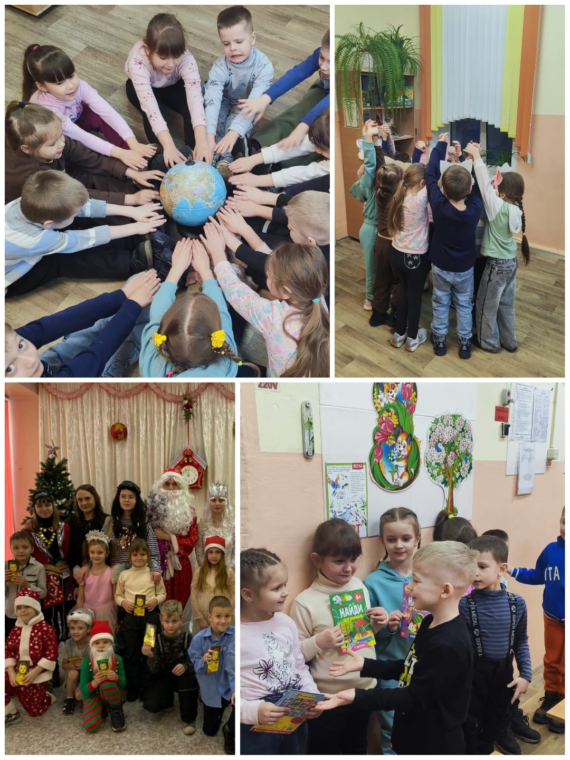
МБУДО «Центр внешкольной работы» Володарского района г. Брянска
Тимбилдинг как средство формирования детского коллектива в учреждении дополнительного образования
Автор: Черненок Ольга Геннадьевна педагог дополнительного образования

Slide 2
.
Рабочая программа воспитания детского коллектива объединения социально-гуманитарной направленности «Почемучки» составлена на основе программы воспитания МБУДО «Центр внешкольной работы» Володарского района г. Брянска на 2024-2025 уч. год и предназначена для обучающихся 6-7 лет.
Реализация программы воспитательной работы осуществляется параллельно с основной дополнительной общеобразовательной общеразвивающей программой.

Slide 3
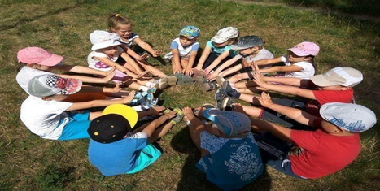
ТИМБИЛДИНГ
Тимбилдинг (англ. Teambuilding — построение команды) - технология командообразования, благодаря которой члены команды сближаются и эффективно выстраивают общение между собой в коллективе. Детский тимбилдинг — это целенаправленные задания в ненавязчивой игровой форме, которые призваны сплотить детский коллектив, научить ребят разговаривать и договариваться между собой, дружить и поддерживать друг друга, обучить взаимопомощи и взаимовыручке.

Slide 4
Цель: социально–коммуникативное развитие детей, создание наиболее благоприятных условий для развития личности ребенка в детском коллективе через использование технологии тимбилдинга
создать и поддержать дружеские отношения в группе; • повысить уровень доверия и взаимопомощи в группе; • повысить уровень личной ответственности за результат; • перевести мышление детей из состояния конкуренции к сотрудничеству. • формирование позитивно направленного, жизнеспособного детского коллектива; • формирование системы ценностей детского коллектива; • формирование благоприятного психологического климата детского коллектива.
Задачи:

Slide 5
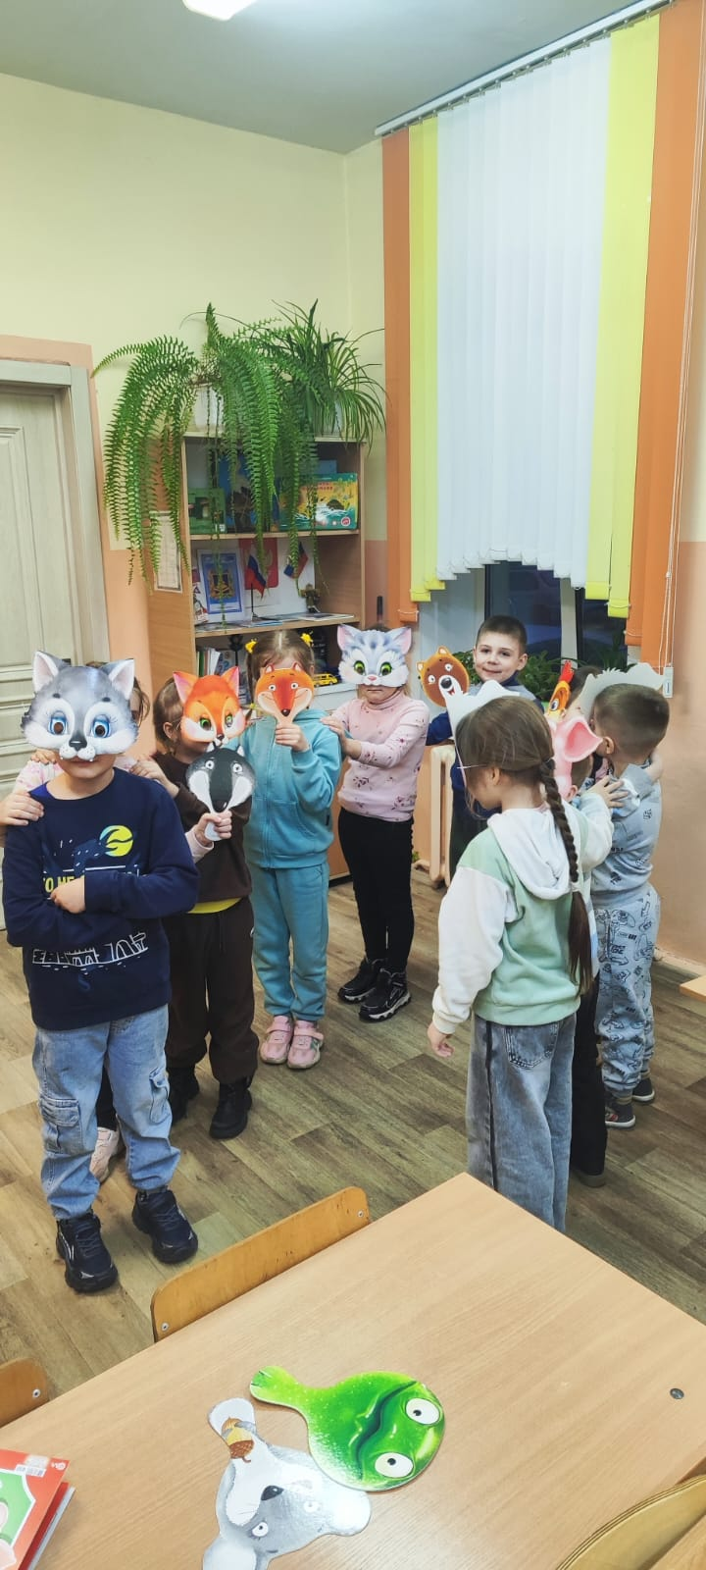
ПРИМЕРЫ НЕКОТОРЫХ ВИДОВ ТИМБИЛДИНГА, ИСПОЛЬЗУЕМЫХ В ПРАКТИКЕ
Творческий тимбилдинг
от рисования картин до постановки спектаклей
(участники могут поставить пьесу или спектакль по мотивам известного произведения)

Slide 6
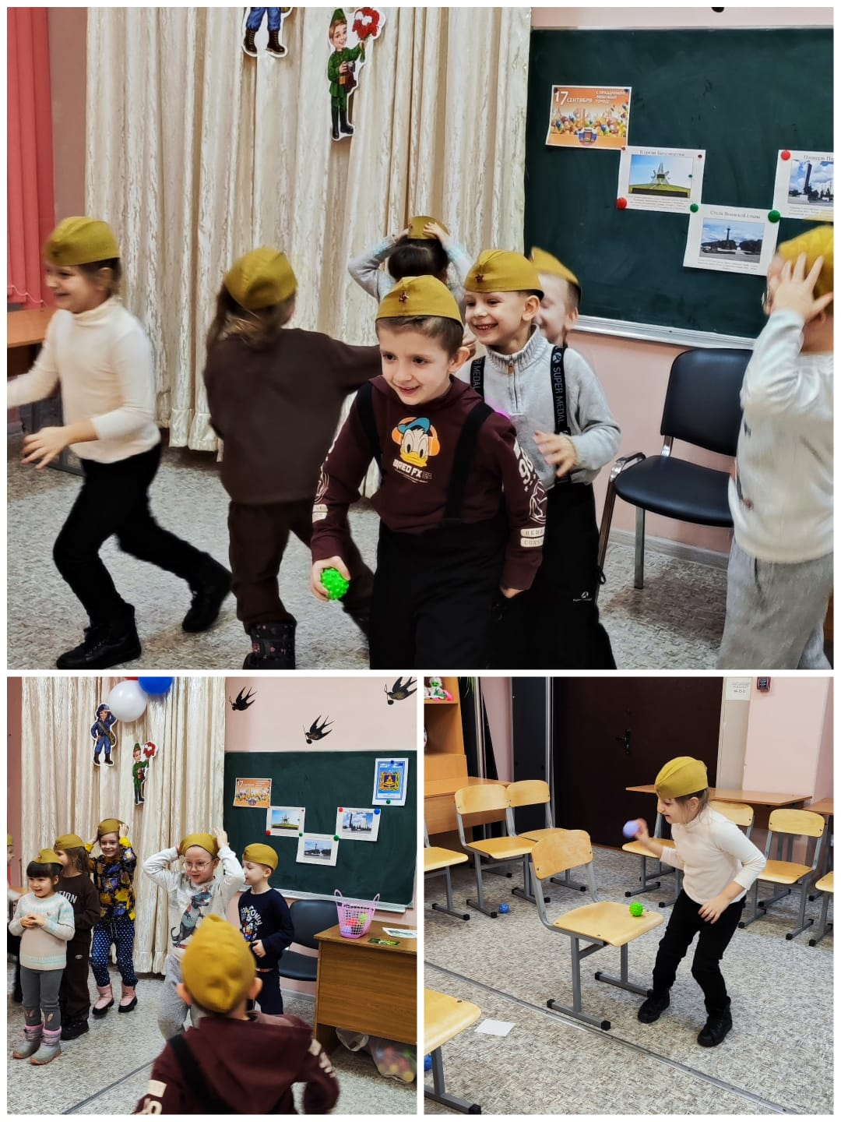
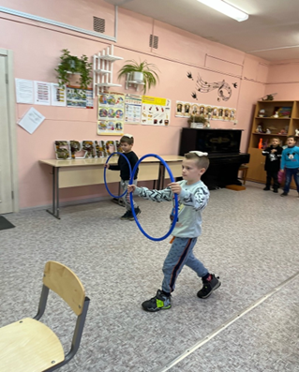
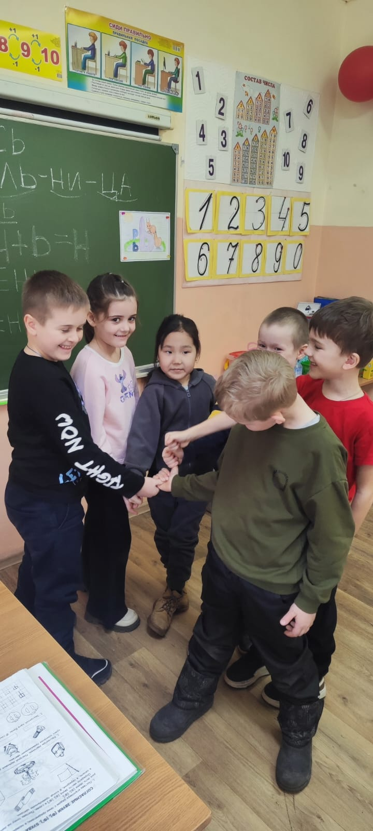
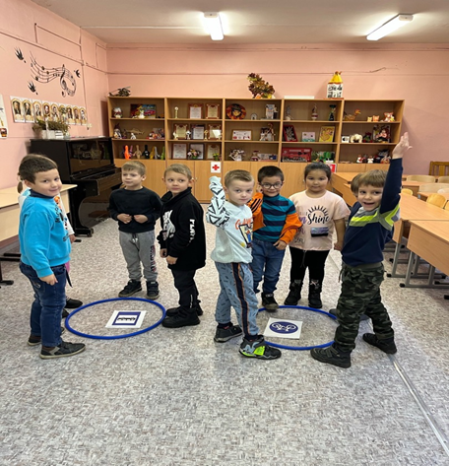
Спортивный тимбилдинг

Slide 7
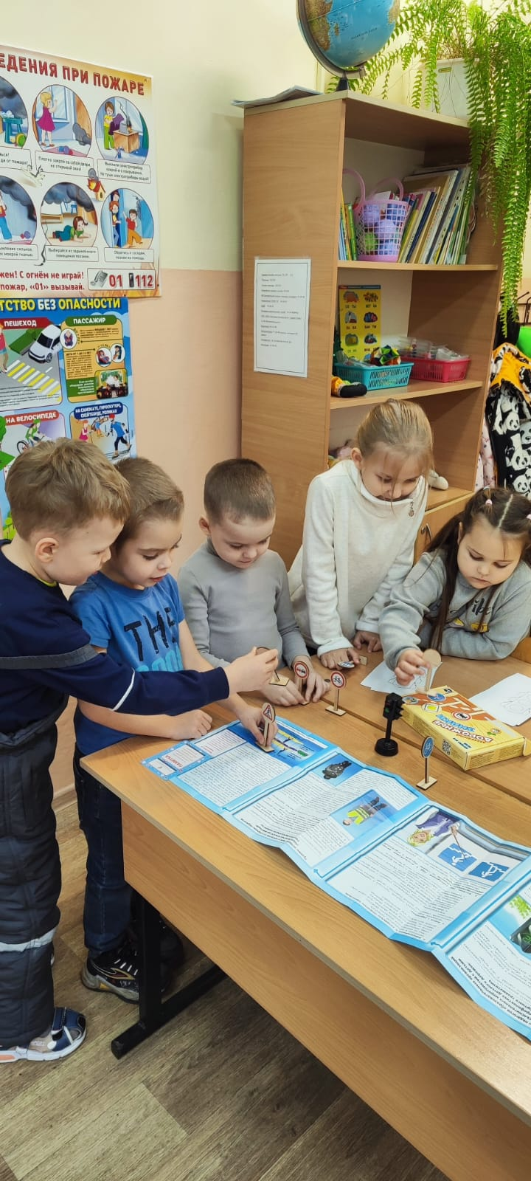
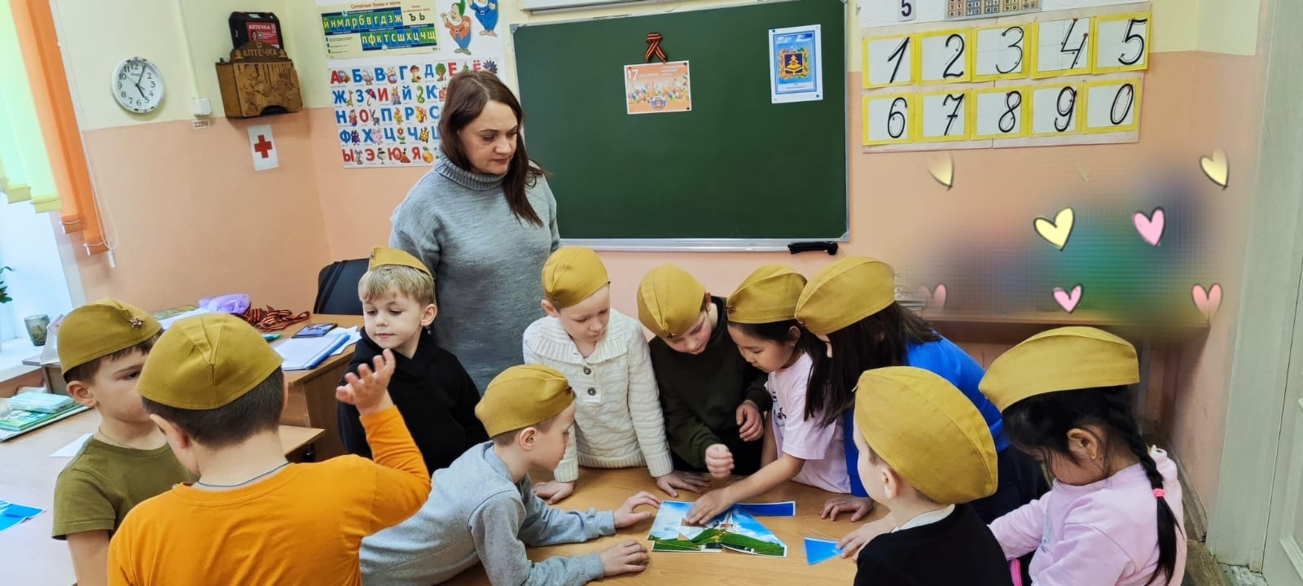
Интеллектуальный тимбилдинг мозговые штурмы, викторины, квесты и другие интеллектуальные игры

Slide 8
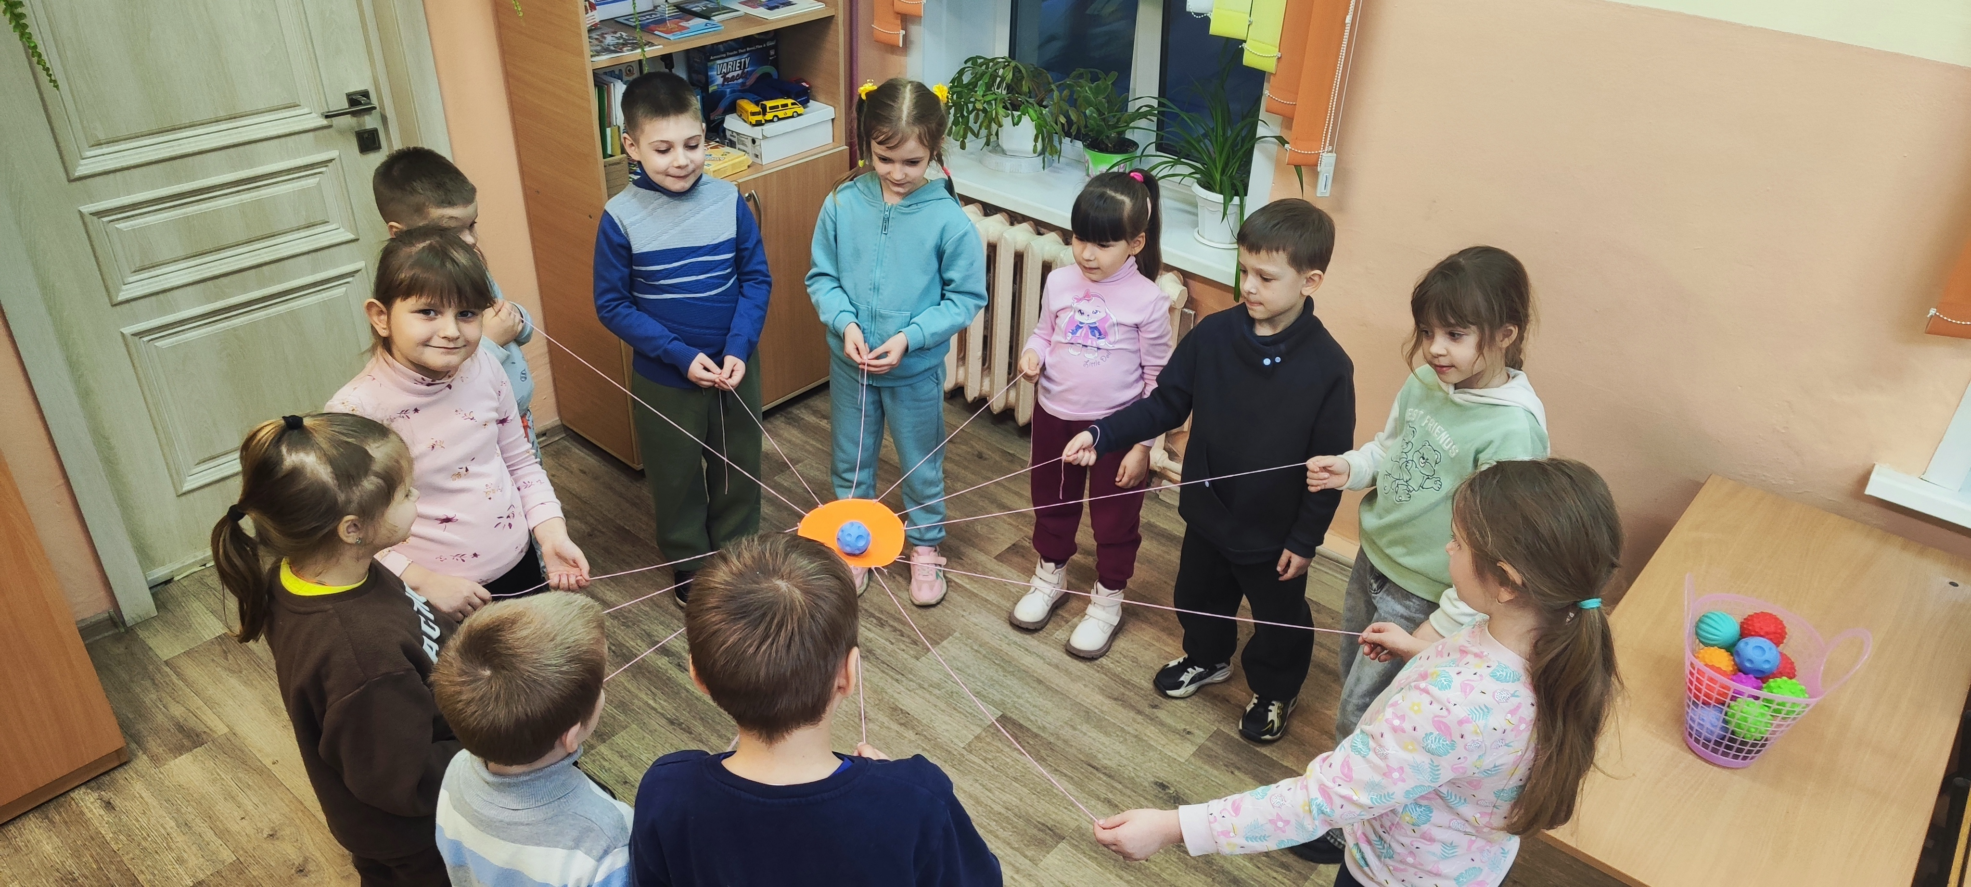
Психологический тимбилдинг
Такой вид тимбилдинга позволяет выявить неформальных лидеров в команде и понять роль каждого участника в коллективе путем создания непринужденной атмосферы. В ходе таких мероприятий формируются навыки правильного общения и умение находить компромисс.

Slide 9
Результаты, которые мы достигли с помощью качественно проведенного тимбилдинга
• нормализация атмосферы и отношений внутри группы, продуктивное разрешение конфликтных ситуаций;
• получение детьми навыков эффективного общения: умение налаживать взаимодействие, находить общий язык;
• верное понимание распределения ролей в команде, умение использовать ресурсы каждого участника команды;
• открыто обсуждать проблемы и пути их решения, анализировать прошлый опыт, делать выводы, учитывать ошибки;
• повышение уровня инициативности дошкольников;
• повышение уровня доверия в коллективе.

Slide 10
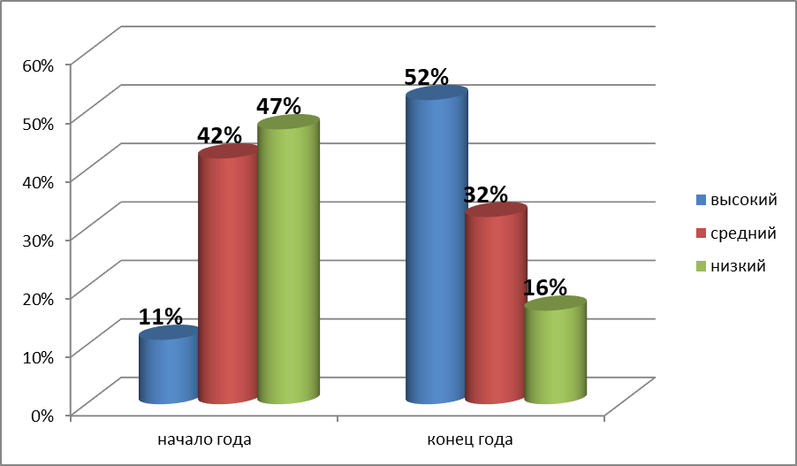
Тимбилдинг
технология, которая помогает сплотить детский коллектив и сделать его настоящей суперкомандой. Анализ результатов мониторинга уровня социально- коммуникативного развития детей это подтвердил. Тимбилдинг – практика, которая работает!

